Slide 1
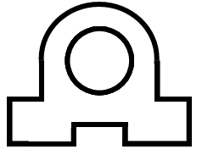
思考： 能否仅根据右图视图加工？
Notes:
答：不行。形体的视图只能表达其形状和结构关系，不能表示形体各结构块的真实大小和相对位置，必须由尺寸来确定。

Slide 2
常见的技术图样
任务一：绘制三视图并标注尺寸
任务二：绘制简单形体的正等轴测图
任务三：识读其他技术图样

Slide 3
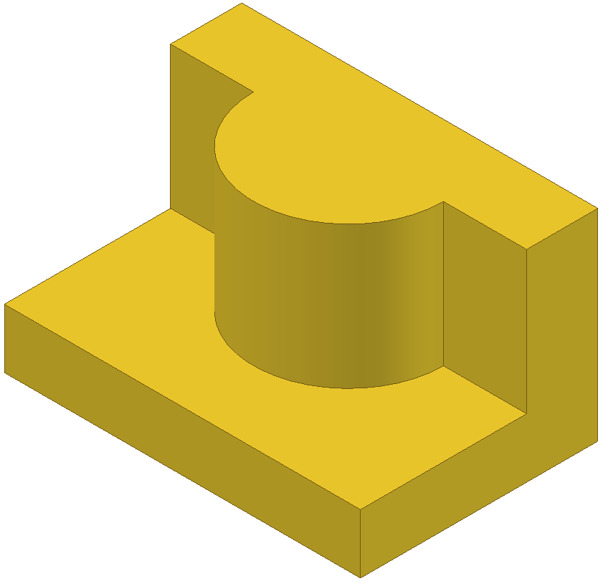
一个视图
一、绘制三视图
不能唯一确定物体的形状

Slide 4
两个视图
也不能唯一确定物体的形状

Slide 5
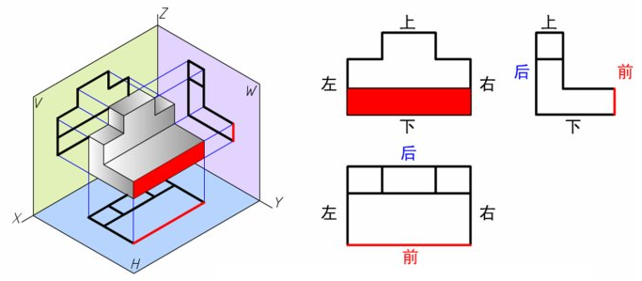
正投影和三视图
通常一个模型需要投影三次才能完整表达其结构形状。能够正确反映物体长、宽、高尺寸的正投影工程图（主视图，俯视图，左视图三个基本视图）为三视图。

Slide 6
三视图的形成及投影规律
从上面看
三视图间的对应关系
从左面看
主视图
主视图
左视图
正面
高
左视图
长
宽
宽
侧面
俯视图
俯视图
水平面
从正面看
三视图的投影规律：
长对正、高平齐、宽相等

Slide 7
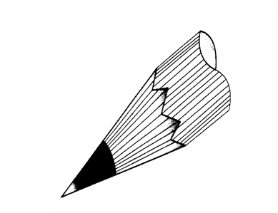
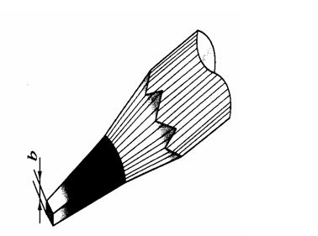
绘图铅笔
锥状H型铅笔
画底图、细实线
铲形的B型铅笔
画粗实线
b约为0.7 mm

Slide 8
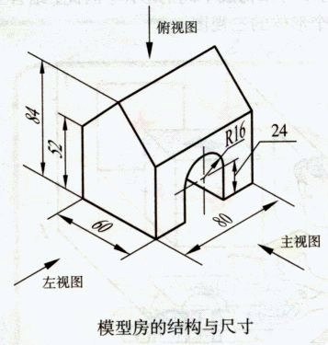
X
Y
有几种图线？

Slide 9
图线及其画法
1、图线的种类和应用
粗实线 可见的轮廓线
虚 线 不可见看的轮廓线
细实线 尺寸线、尺寸界线、引出线
点划线 中心线、对称线、轴线
笔：粗实线 铲形笔； 其余 锥形笔

Slide 10
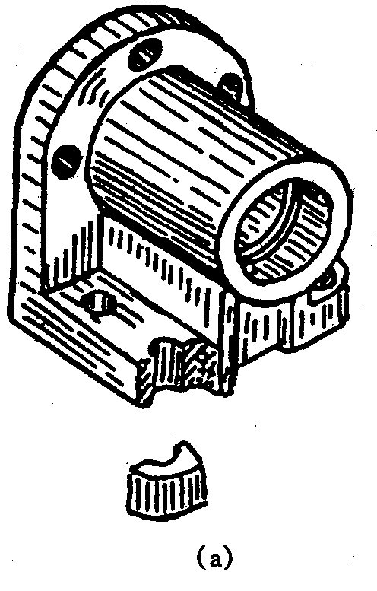
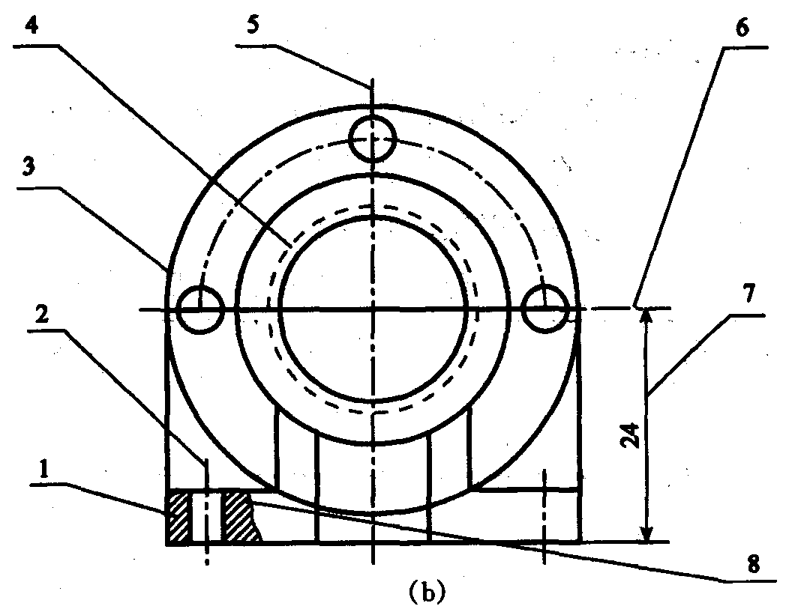
图线名称： 粗实线
图线用途： 可见轮廓线
可见轮廓线

Slide 11
图线名称：细实线
图线用途：尺寸线及尺寸界线、剖面线、引出线
尺寸界线
尺寸线
剖面线

Slide 12
不可见轮廓线
图线名称：虚线
图线用途：不可见轮廓线

Slide 13
对称中心线
轴线
图线名称：细点划线
图线用途：轴线
对称中心线
点划线首末两端应是线段，不能是点。

Slide 14
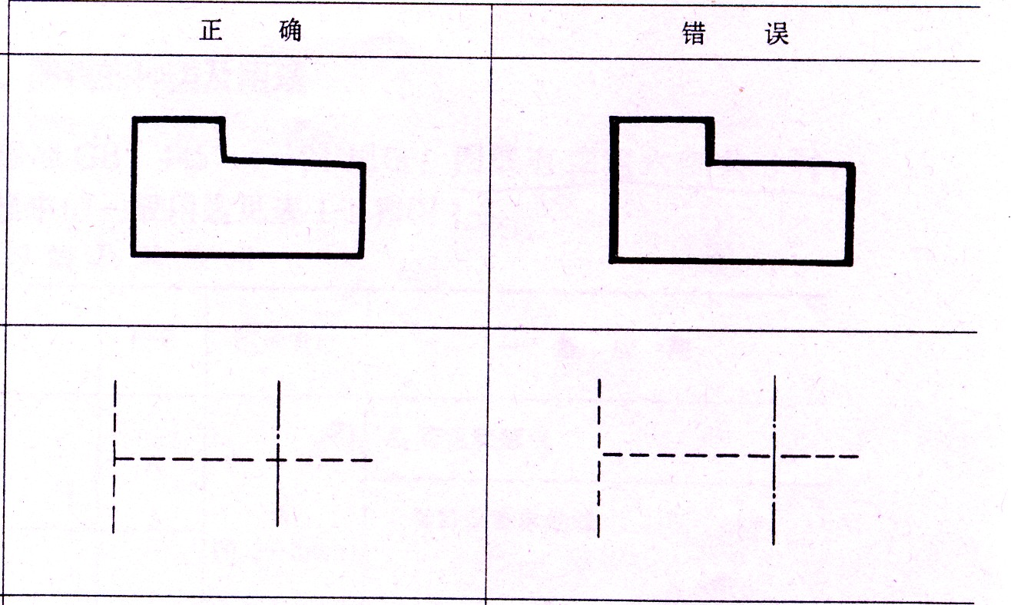
画法说明
1、同一张图样中，同类图线的宽度应基本一致。
2、虚线、点划线相交时，应使两小段相交。
3、两直线相交处要避免间隙或线段出界。

Slide 15
画房屋三视图步骤：
X
Y

Slide 16
P110：马上行动

Slide 17
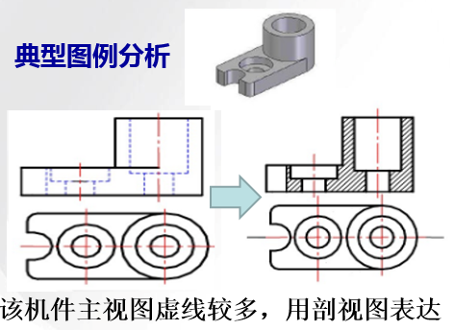
任务三：识读其他技术图样
剖视图:假想采用剖切平面的方法剖开物体，将观察者与剖切面之间的部分移去，将其余部分向投影面投影所得的图形。
1.采用剖视图后，应省略不必要的虚线。
2.由于剖切平面是假想的，因此在一个视图上取剖视，并不影响其它视图的投影。
3.剖面需按规定画出与物体材料相应的剖面符号，金属材料的剖面符号为与水平线成45°角的一组平行细实线。

Slide 18
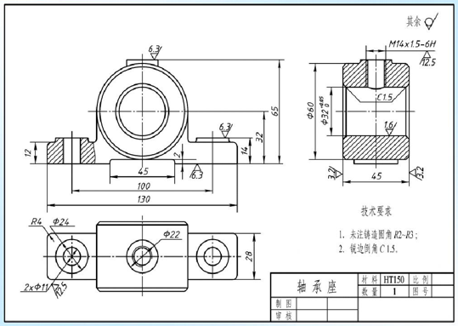
机械加工图
机械加工图是机械加工主要依据，与零件图类似。机械加工图由视图（基本视图、辅助视图）、尺寸标注、标题栏和技术要求组成。基本视图:三视图或者其中某一个或两个视图。辅助视图:为了能更加完整地表达物体内部或某一局部的位置的形状，经常采用剖视图和局部放大图。标题栏:一般要标注零件名称、设计单位、设计者、设计日期、图纸比例、零件所用材料等。

Slide 19
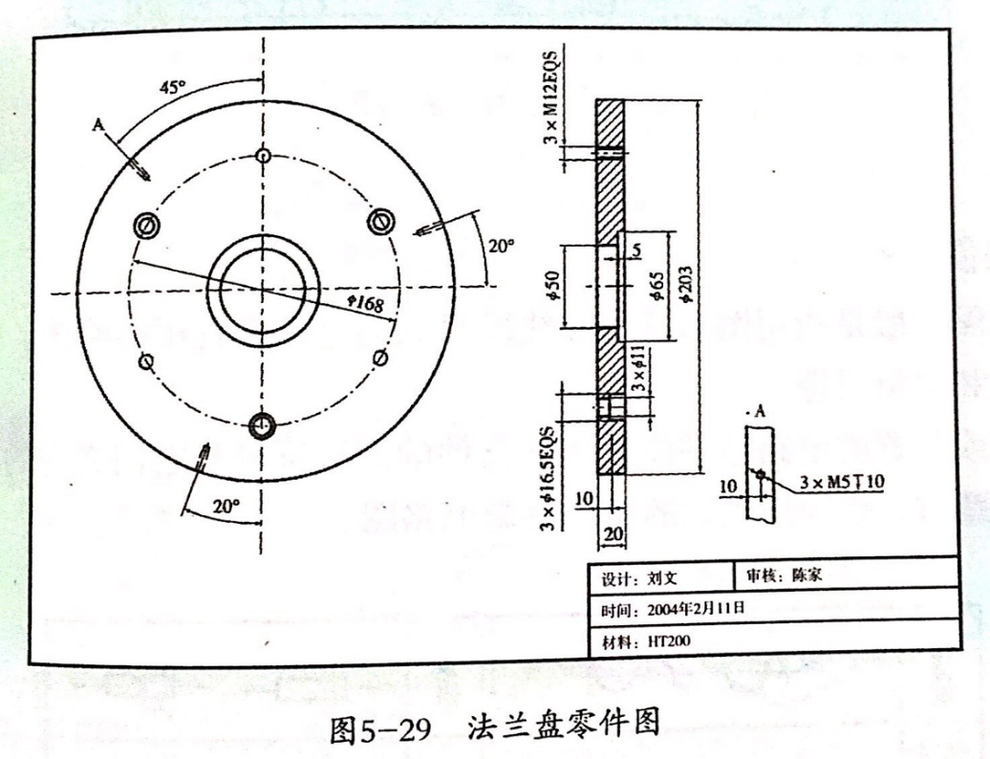
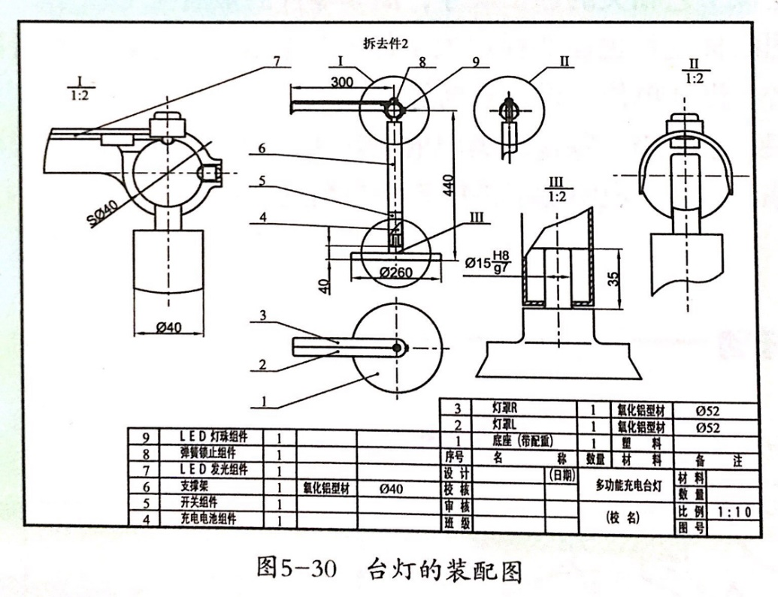
零件图与装配图
一般情况下，产品是由若干零件装配而成的。零件图和装配图是生产中的重要技术文件，零件图表示零件的结构形状、尺寸大小和技术要求，并根据它加工制造零件，与机械加工图类似;装配图表示机器或部件的工作原理、基本结构、装配关系和技术要求。

Slide 20
马上行动
5.下图符合机械加工图的是（ ）
C
A B C D

Slide 21
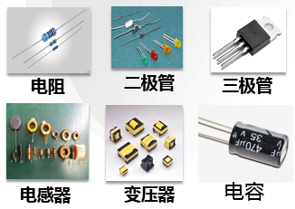
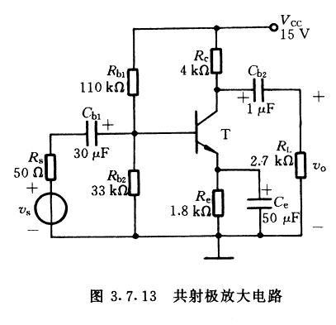
电子电路图
电子电路图是指用图形符号和线段组成的电子工程用的略图。包括电路原理图、接线图和逻辑图。
识读电路图，首先，要认识电路图中的元器件符号，知道它代表的元器件； 其次，弄清元器件符号相互之间的连接方式； 最后，确定信号是如何流通的。

Slide 22
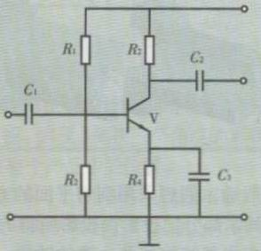
马上行动
6.阅读右面的电路图
①说明电路中有哪些元器件。
②根据元器件符号间的连接，判断信号流向，并说明该电路可以实现什么样的功能？
电容，电阻，三极管
信号放大的功能

Slide 23
课堂小结
1. 学会标注尺寸***
三视图绘制好后要标注尺寸。视图及尺寸标注是识图和设计的关键，落实立德树人根本任务，提高学生图样表达能力，培养学生认真严谨的风格；也是通用技术必考的内容之一，往年学生失分较多的考点，要求大家一定要认真，细致，规范，多学多练。
2.识读剖视图、机械加工图和电子电路图。
剖视图、机械加工图、线路图等的识读必须从其标注、符号的识读开始。

Slide 24
提升练习
7.判断题（对的打“√”，错的“×”）
①尺寸标注时，表示直径的符号是d，表示半径的符号是r。（ ）
×
②在技术图样上标注尺寸，不注写单位时，默认以厘米（cm）为单位。（ ）
×

Slide 25
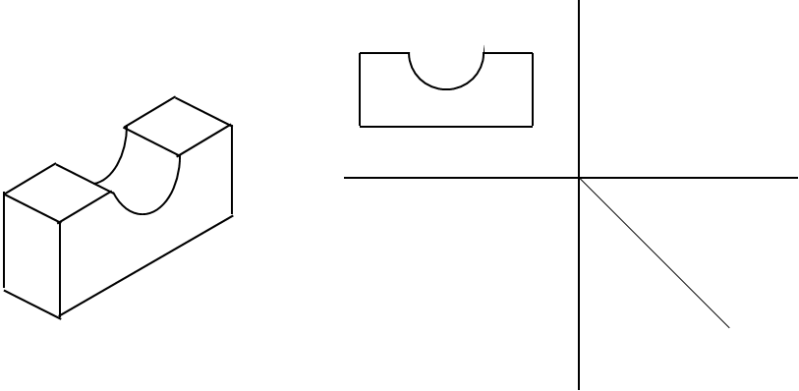
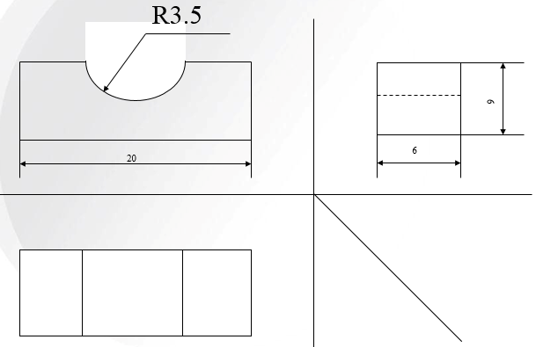
作图题
8.含尺寸标注的作图题：如右图所示，这是一个带凹槽的长方体，长为20mm，宽为6mm，高为9mm，凹槽的半径为3.5mm。
（1）补充完成左视图和俯视图。
（2）标注相应的尺寸。

Slide 26
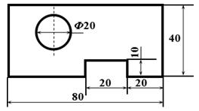
单选题
9.下图尺寸标注错误与漏标的有（）处。 A.3 B.4 C.5 D.6
B
错误：2处:40的字头、 Φ20的尺寸线
漏标：圆心定位2处
漏标：圆心定位

Slide 27
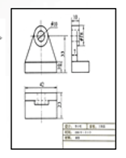
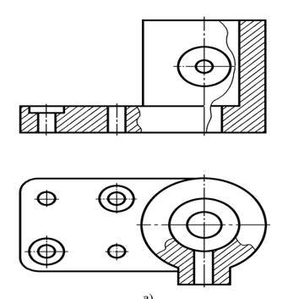
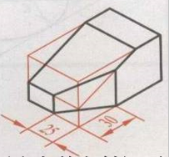
10.以下哪个是剖视图 ( )
C
A B C D

Slide 28
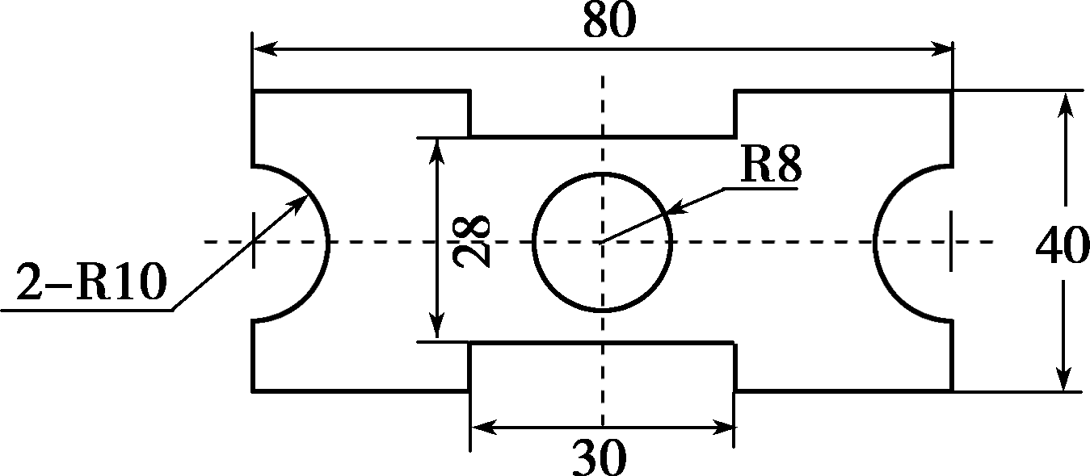
11.如图所示的尺寸标注中，不正确的标注共有( )
C
错误：4处:40的字头、30应标注在尺寸线上方，28应标注在尺寸线左方，整圆要标直径符号Φ
A．2处 B．3处
C．4处 D．5处

Slide 29
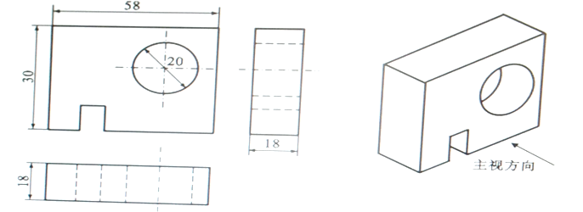
D
12下图尺寸标注错误和漏标的有（）处
A.4 B.5 C.6 D.7
错误：2处:宽度18标重，整圆要标直径符号Φ
漏标：5处，圆心定位2处，底部凹进去3处

Slide 30
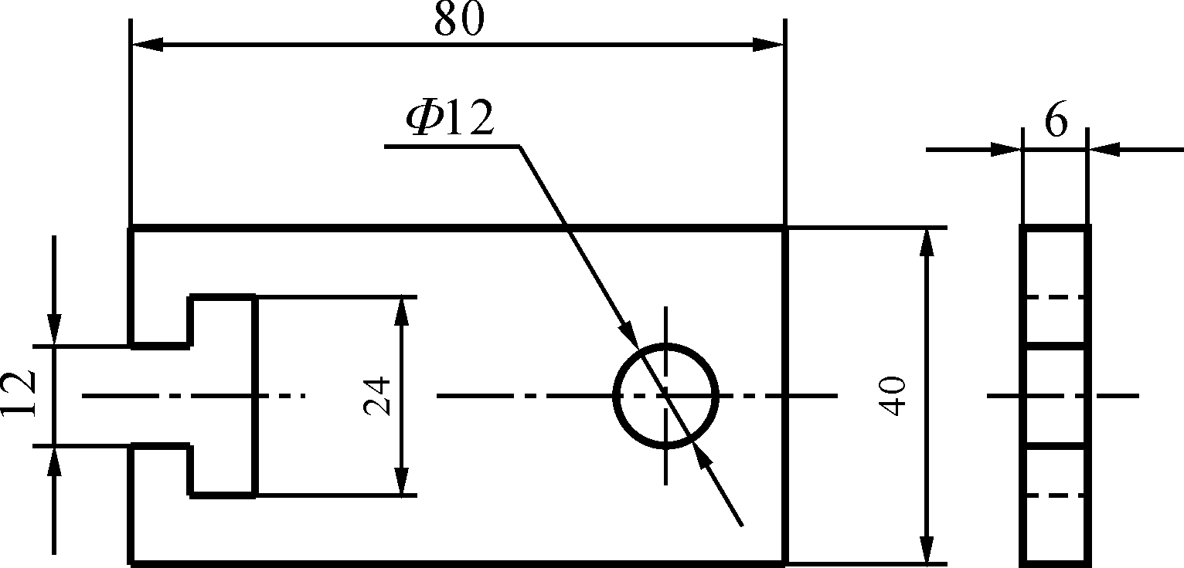
13.图中漏标的尺寸共有( )
A．1处 B．2处 C．3处 D．4处
C
【解析】本题尺寸共有3处漏标，分别是：圆心的定位尺寸缺右边距，左端凹槽缺厚度和深度。因此选C.

Slide 31
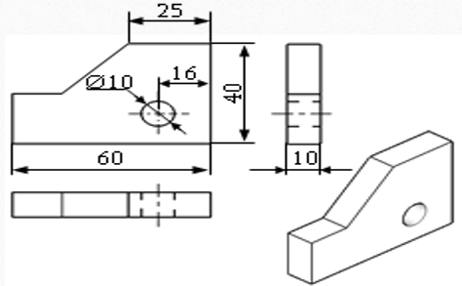
14.小王同学加工该零件时，发现尺寸标注不全，漏标的尺寸有( )
A．1处 B．2处 C．3处 D．4处
C
分别是：圆心的定位尺寸缺圆心至底边距，左端高、左端至斜边底的距离。因此选C.

Slide 32
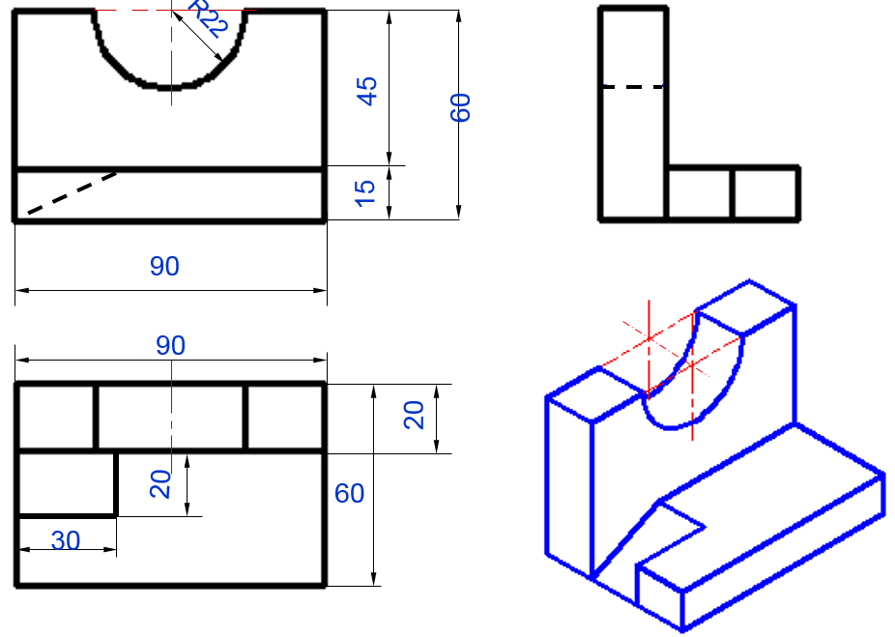
15.图中错标的尺寸共有( )
A．5处 B．6处 C．7处 D．8处
B
分别是：90重复标，
60与15、45标重
数字60不能被尺寸线穿过
R22尺寸线不对
俯视图的60字头不对
60与20的尺寸线交叉

Slide 33
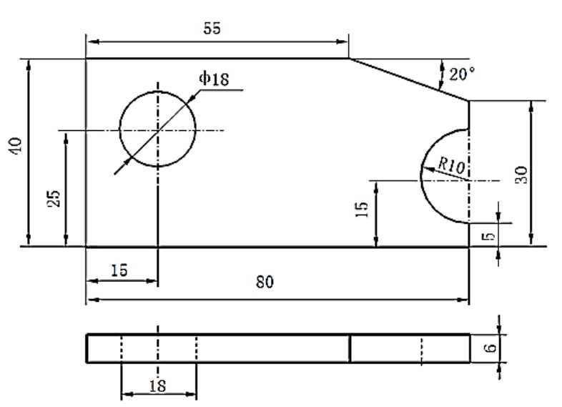
图中多标的尺寸有（ ）
D
A．1 处 B．2 处 C．3 处 D．4 处
分别是：俯视图直径18标注，主视图角度20及30和5，因此选,D.

